Slide 1
«Αναδιοργάνωση του Αρχηγείου και των Επιτελικών Υπηρεσιών της Ελληνικής Αστυνομίας, Αναβάθμιση της Αστυνομικής Ακαδημίας» Μεταρρύθμιση για την Αστυνομία του 21^{ου} αιώνα

Slide 2
Το Έργο των Αστυνομικών σε ένα έτος (2023)
Συνέδραμαν σε 11.845 περιστατικά ακούσιας νοσηλείας
Πραγματοποίησαν 72.334 μεταγωγές κρατουμένων
Επέδωσαν 1.017.346 έγγραφα
72.821 διατέθηκαν σε μέτρα τάξης- ασφάλειας σε δικαστικές αίθουσες
84.093 διατέθηκαν σε μέτρα τάξης- ασφάλειας σε αθλητικούς αγώνες
107.701 διατέθηκαν για την προστασία των συναθροίσεων
Διαχειρίστηκαν 10.754 καταγγελίες για την παραβίαση της νομοθεσίας περί ζώων & βεβαίωσαν 2.526 παραβάσεις
141.202 αστυνομικοί διατέθηκαν για συνδρομή σε φυσικές καταστροφές
1/3

Slide 3
Το Έργο των Αστυνομικών σε ένα έτος (2023)
Διαχειρίστηκαν 11.589 περιστατικά ενδοοικογενειακής βίας
Βεβαίωσαν 1.240.717 παραβάσεις τροχαίας αστυνόμευσης
Εξέδωσαν 635.054 ταυτότητες
Βεβαίωσαν 552.689 εμφανίσεις κατηγορουμένων στις Αστυνομικές Υπηρεσίες (παρόν)
Φρούρησαν 800 ανθρώπους και 429 εγκαταστάσεις την ημέρα
Εξέδωσαν 580.953 διαβατήρια
1.798 ενίσχυσαν τα αεροδρόμια κατά την θερινή περίοδο
Διενήργησαν φορολογικούς και ασφαλιστικούς ελέγχους σε 422 επιχειρήσεις
Απέτρεψαν την παράνομη είσοδο σε 122.961 μετανάστες
2/3

Slide 4
Το Έργο των Αστυνομικών σε ένα έτος (2023)
Διαχειρίστηκαν 1.235.000 σήματα μέσω του 100
Διένυσαν 7.071.668 χιλιόμετρα σε εποχούμενες περιπολίες
Συνέλαβαν
117.343 άτομα
Εξάρθρωσαν 365 εγκληματικές οργανώσεις
Οι Ομάδες ΔΙΑΣ
και ΟΠΚΕ πραγματοποίησαν 1.111.531 ελέγχους
Οι Ομάδες ΔΙΑΣ
και ΟΠΚΕ πραγματοποίησαν 80.175 προσαγωγές
3/3

Slide 5
Σύγκριση Βασικών Κατηγοριών Απόδοσης
 | Επτάμηνο 2023 | Επτάμηνο 2024
Έλεγχοι από ομάδες ΟΠΚΕ και ΔΙΑΣ | 794.161 | 1.121.149
Προσαγωγές από ομάδες ΟΠΚΕ και ΔΙΑΣ | 57.269 | 72.017
Συλλήψεις | 83.817 | 102.595
Εξαρθρώσεις Εγκληματικών Οργανώσεων | 261 | 307
Ανήλικοι δράστες | 5.425 | 7.706
Τροχονομικές παραβάσεις | 708.883 | 858.103
Περιστατικά Ενδοοικογενειακής Βίας Συλλήψεις | 6.797 3.858 | 12.459 7.476

Slide 6
Το αντικείμενο του Νομοσχεδίου
Αναδιοργάνωση του Αρχηγείου και των Επιτελικών Υπηρεσιών της Ελληνικής Αστυνομίας.
Αναβάθμιση της Αστυνομικής Ακαδημίας - Νέα εκπαιδευτική πολιτική.
Νέο πλαίσιο για την αξιοποίηση και την υποστήριξη του ανθρωπίνου δυναμικού της Ελληνικής Αστυνομίας.

Slide 7
Γιατί Αλλάζουμε;
Το αίτημα ασφάλειας των πολιτών διευρύνθηκε. Οι απειλές και οι κίνδυνοι πολλαπλασιάστηκαν: από τα σύνορα στο διαδίκτυο ως και την ενδοοικογενειακή βία.
Οι κρίσεις και οι νέες απειλές απαιτούν την επιμόρφωση του προσωπικού, την ενίσχυση των διεθνών συνεργασιών και της διαλειτουργικότητας με άλλες υπηρεσίες και αρχές επιβολής του νόμου.
Η τεχνολογία αλλάζει ραγδαία και η Ελληνική Αστυνομία οφείλει να προσαρμοστεί. Είναι επιτακτική η ανάγκη για την συστηματική ένταξη και αξιοποίηση νέων τεχνολογιών στις υπηρεσίες του Σώματος, ιδίως στους τομείς των επικοινωνιών και των δικτύων.
1/3

Slide 8
Γιατί Αλλάζουμε;
Η δομή και η λειτουργία της Ελληνικής Αστυνομίας βασίζεται σε ένα κατακερματισμένο και σε πολλά σημεία του αναχρονιστικό νομοθετικό πλαίσιο. Υπάρχουν αρκετές αλληλοεπικαλύψεις σε αρμοδιότητες και ένα δαιδαλώδες, μη λειτουργικό σχήμα.
Η οργάνωση και η δομή του Αρχηγείου και των κεντρικών υπηρεσιών δεν αντιπροσωπεύουν τις σύγχρονες ανάγκες.
Ο στρατηγικός σχεδιασμός είναι κατακερματισμένος και αποσυνδεδεμένος από την έρευνα, την καινοτομία και τα χρηματοδοτικά εργαλεία, με αποτέλεσμα να υπάρχουν ασυνέχειες στον επιτελικό σχεδιασμό και συντονισμό.
Υπάρχουν αλληλοεπικαλύψεις και αστοχίες στη διαδικασία λήψης αποφάσεων, διοίκησης και συντονισμού επιχειρήσεων.
2/3

Slide 9
Γιατί Αλλάζουμε;
Πρέπει να δοθεί έμφαση στην συνολική αντιμετώπιση και κυρίως στην πρόληψη των μορφών βίας με έντονη κοινωνική διάσταση (ενδοοικογενειακή, έμφυλη, ρατσιστική, βία ανηλίκων κτλ.)
Απαιτείται νέος σχεδιασμός για την επικοινωνιακή πολιτική και δημόσια παρουσία της Αστυνομίας, καθώς και τη διεθνή δικτύωση της.
Είναι κρίσιμη η ριζική αναδιάρθρωση της δομής, της λειτουργίας, της φιλοσοφίας και των μεθόδων διδασκαλίας της Αστυνομικής Ακαδημίας και της εκπαίδευσης των αστυνομικών συνολικά.
Η Αστυνομία πρέπει να αποκτήσει πολιτική ορθής, αποτελεσματικής και δίκαιης διαχείρισης του ανθρωπίνου δυναμικού.
3/3

Slide 10
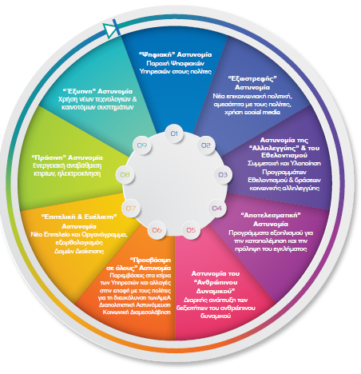
Η Αστυνομία του 21^{ου} Αιώνα
Ψηφιακή
Εξωστρεφής
Της Αλληλεγγύης & του
Εθελοντισμού
Αποτελεσματική
Του Ανθρωπίνου Δυναμικού
Προσβάσιμη σε όλους
Επιτελική & Ευέλικτη
Πράσινη
Έξυπνη

Slide 11
Το Αρχηγείο του 21ου Αιώνα
Το Αρχηγείο ορίζεται ως η ανώτατη μορφή διοίκησης σε μια κάθετη δομή ελέγχου και συντονισμού όλων των υπηρεσιών της Ελληνικής Αστυνομίας πανελλαδικά.
Οι Κλάδοι μετεξελίσσονται σε Γενικές Διευθύνσεις (Γαλλικό μοντέλο οργάνωσης).
Η Ελληνική Αστυνομία αποκτά δύο Υπαρχηγούς: α) Επιχειρησιακός και β) Επιτελικός.
Δημιουργείται νέα Γενική Διεύθυνση με αρμοδιότητα τα θέματα οργάνωσης, επικοινωνίας, εξωστρέφειας, διεθνούς συνεργασίας και αστυνομικής διπλωματίας.
Το Επιτελικό Γραφείο Αρχηγού μετεξελίσσεται σε Επιτελική Διεύθυνση Συντονισμού και αναλαμβάνει αρμοδιότητες στρατηγικού σχεδιασμού, έρευνας και καινοτομίας, χρηματοδοτικών εργαλείων και παρακολούθησης- αξιολόγησης του έργου των υπηρεσιών.
Το Ενιαίο Συντονιστικό Κέντρο Επιχειρήσεων και Διαχείρισης Κρίσεων ενισχύεται και αναβαθμίζεται.

Slide 12
Αναδιοργάνωση Επιτελικών Υπηρεσιών- οι σημαντικές αλλαγές
Η Ελληνική Αστυνομία, δεν τρέχει πίσω από τις εξελίξεις, αλλά σχεδιάζει και προγραμματίζει και ειδικότερα:
Διαμορφώνει το μακροπρόθεσμο στρατηγικό της σχεδιασμό, αξιοποιώντας νέες τεχνολογίες και μεθοδολογίες- Foresight-. (νέα Διεύθυνση Επιτελικού Συντονισμού).
Προβαίνει στην αξιοποίηση έρευνας και καινοτομίας και στην αξιολόγηση των δράσεων, για τον σχεδιασμό επιχειρήσεων -impact based operations- (νέα Διεύθυνση Επιτελικού Συντονισμού).
Προγραμματίζει σχέδια και επιχειρήσεις βασιζόμενα στην αξιοποίηση δεδομένων -evidence based policing- (νέο Τμήμα Ανάλυσης Στατιστικών Δεδομένων).
Ενοποιεί κλάδους και διαμορφώνει ενιαίο επιτελικό συντονισμό για ασφάλεια και αστυνόμευση (οι Κλάδοι Ασφάλειας και Τάξης συγχωνεύονται στη Γενική Διεύθυνση Ασφάλειας και Αστυνόμευσης).
1/2

Slide 13
Αναδιοργάνωση Επιτελικών Υπηρεσιών- οι σημαντικές αλλαγές
Εξωστρέφεια, επικοινωνία, εθελοντισμός (νέα Διεύθυνση).
Ενίσχυση της διεθνούς παρουσίας και σχεδιασμός δράσεων αστυνομικής διπλωματίας – (Αναδιάρθρωση της Διεύθυνσης Διεθνούς Αστυνομικής Συνεργασίας στα πρότυπα της EUROPOL).
Σύγχρονες τεχνολογικές δυνατότητες – (η Διεύθυνση Πληροφορικής μετεξελίσσεται σε Διεύθυνση Ψηφιακής Διακυβέρνησης, δημιουργείται νέα Διεύθυνση Επικοινωνιών και Δικτύων).
Ενιαία αντιμετώπιση ζητημάτων διαπροσωπικής βίας με έντονη κοινωνική διάσταση και προστασία των ευάλωτων και των θυμάτων – (δημιουργία Διεύθυνσης Κοινωνικής Αστυνόμευσης).
Έμφαση στην διαχείριση κρίσεων, στην προστασία των κρίσιμων οντοτήτων, στην αντιμετώπιση των υβριδικών απειλών και στην Στρατηγική Επικοινωνία- (Αναδιοργάνωση του Ενιαίου Συντονιστικού Κέντρου Επιχειρήσεων και Διαχείρισης Κρίσεων).
Διαδικασίες λογοδοσίας, αξιολόγησης και αξιοποίησης ανθρωπίνου δυναμικού - Νέα πολιτική και μεθοδολογία βασισμένη στην απόδοση.
2/2

Slide 14
Νέα Εκπαιδευτική Πολιτική οι σημαντικές αλλαγές
Ενίσχυση της αυτοτέλειας και εκσυγχρονισμός της δομής και της λειτουργίας της Αστυνομικής Ακαδημίας.
Καθιέρωση νέων Οργάνων Διοίκησης (Διοικητικό Συμβούλιο, Επιστημονικό Συμβούλιο).
- Νέα εκπαιδευτική πολιτική:
Αναβάθμιση των προγραμμάτων σπουδών, έμφαση στην ποιότητα και στις διαδικασίες εσωτερικής και εξωτερικής αξιολόγησης.
Εξειδίκευση με κύκλους σπουδών και κατευθύνσεις.
Εισαγωγή του θεσμού της Δία Βίου Μάθησης, έμφαση στη διαρκή εκπαίδευση και μετεκπαίδευση.
Νέα ειδικά σχολεία για Ειδικούς Φρουρούς και Συνοριοφύλακες και το προσωπικό φύλαξης επισήμων και ευπαθών στόχων.

Slide 15
Πρόγραμμα τεχνολογικής αναβάθμισης
Ολοκληρωμένο Πληροφοριακό Σύστημα για τις επιχειρησιακές ανάγκες
Κρυπτογραφημένο Σύστημα Ασφαλών Επικοινωνιών
Εκσυγχρονισμός και Αναβάθμιση Κέντρων Επιχειρήσεων
Συστήματα Επιτήρησης και λήψης/ καταγραφής ήχου και εικόνας

Slide 16
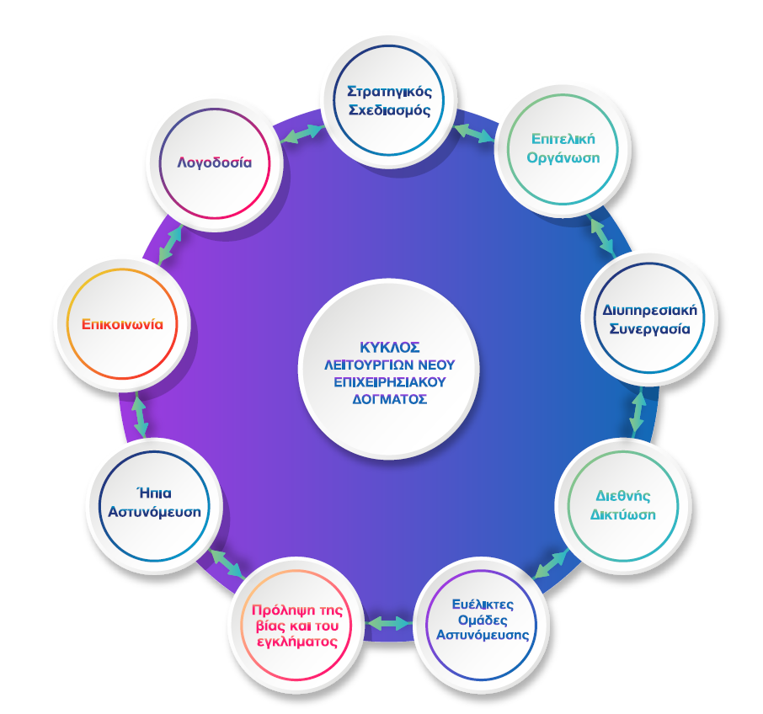
Τι θέλουμε να Πετύχουμε

